Slide 1
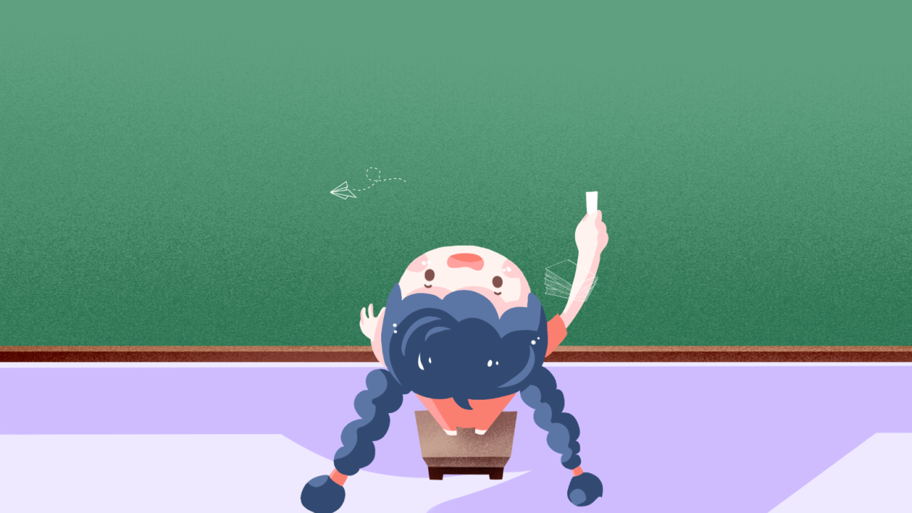
Chào mừng thầy cô và các
em đến với tiết
Tự nhiên xã hội lớp 1

Slide 2
Bài 1: Kể về gia đình

Slide 3
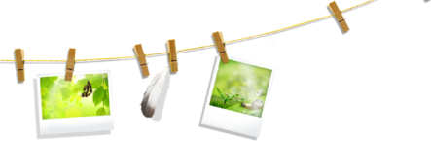





Tiết 1

Slide 4
Khởi động

Slide 5
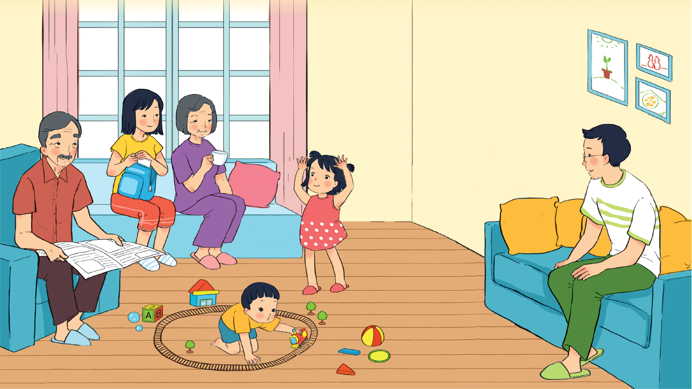
Quan sát
Gia đình Hoa có những ai?

Slide 6
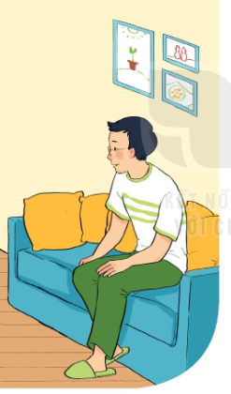
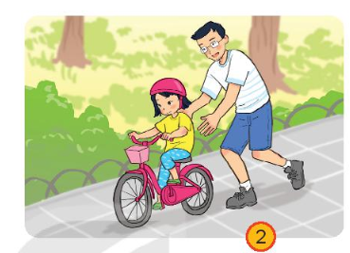
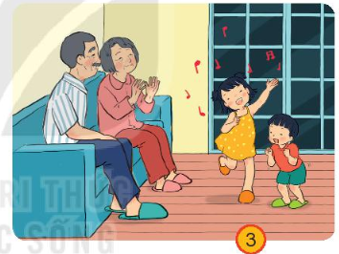
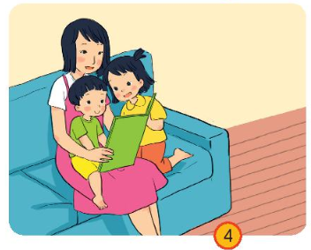
Lúc nghỉ ngơi gia đình Hoa thường làm gì?
Dạy bé đi xe đạp
Quây quần bên nhau
Cùng nhau đọc sách
Xem tivi

Slide 7







Củng cố - Dặn dò
- Nhận xét tiết học
Chuẩn bị bài sau:

